Slide 1
编译原理
习题课(2)
Notes:
第39讲 习题课(2)

Slide 2
第四章 语法分析—自上而下分析
语法分析器的功能
自上而下分析面临的问题
LL(1)分析法
递归下降分析程序构造
预测分析程序

Slide 3
语法分析的方法
自上而下分析法(Top-down)
  基本思想
    它从文法的开始符号出发，反复使用各种产生式，寻找"匹配"的推导
  递归下降分析法
    对每一语法变量(非终结符)构造一个相应的子程序，每个子程序识别一定的语法单位
    通过子程序间的相互调用实现对输入串的识别
  预测分析程序
    非递归实现
    直观、简单

Slide 4
P81-1. 考虑下面文法G₁(S)：
S → a | ∧ | (T)
T → T, S | S
(1) 消去G₁的左递归。然后，对每个非终结符，写出不带回溯的递归子程序。
(2) 经改写后的文法是否是LL（1）的？给出它的预测分析表。
思路
  消除左递归
  提取左公共因子
  计算非终结符的FIRST集合和FOLLOW集合
  检查LL(1)条件
  构造预测分析表或递归子程序

Slide 5
G₁(S)：
S → a | ∧ | (T)
T → T, S | S
消除左递归：按照T,S的顺序消除左递归
G’₁(S)：
  S → a | ∧ | (T)
  T → S T’
  T’ → , S T’ | ε
无左公共因子

Slide 6
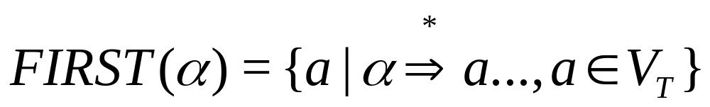
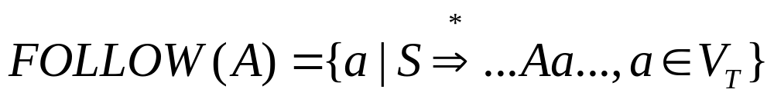
G’₁(S)：
S → a | ∧ | (T)
T → S T’
T’ → , S T’ | ε
计算非终结符的FIRST和FOLLOW集合
  FIRST(S)={a, ^, (}
  FIRST(T)={a, ^, (}
  FIRST(T’)={ , , ε }
  FOLLOW(S)={ ), , ,# }
  FOLLOW(T)={ ) }
  FOLLOW(T’)={ ) }
检查LL(1)条件

Slide 7
构造不带回溯的自上而下分析的文法条件
1. 文法不含左递归
2. 对于文法中每一个非终结符A的各个产生式的候选首符集两两不相交。即，若
A→α ₁|α ₂|…|α _{n}
则 FIRST(α _{i})∩FIRST(α _{j})＝φ (i≠j)
3. 对文法中的每个非终结符A，若它存在某个候选首符集包含ε，则
FIRST(α _{i})∩FOLLOW(A)=φ
i=1,2,...,n
如果一个文法G满足以上条件，则称该文法G为LL(1)文法。
Notes:
这里，LL（1）中的第一个L表示从左到右扫描输入串，第二个L表示最左推导，1表示分析时每一步只需向前查看一个符号。

Slide 8
G’₁(S)：
S → a | ∧ | (T)
T → S T’
T’ → , S T’ | ε
计算非终结符的FIRST和FOLLOW集合
  FIRST(S)={a, ^, (}
  FIRST(T)={a, ^, (}
  FIRST(T’)={ , , ε }
  FOLLOW(S)={ ), , ,# }
  FOLLOW(T)={ ) }
  FOLLOW(T’)={ ) }
检查LL(1)条件
  满足

Slide 9
分析表M[A，a]的构造
在每个非终结符A及其任意候选α都构造出FIRST(α)和FOLLOW(A)的基础上
构造G的分析表M[A，a]， 确定每个产生式A→α在表中的位置
1. 对文法G的每个产生式A→α执行第2步和第3步；
2. 对每个终结符a ∈FIRST(α)，把A→α加至M[A，a]中；
3. 若ε∈FIRST(α)，则对任何b∈FOLLOW(A)把A→α加至M[A，b]中。
4. 把所有无定义的M[A，a]标上“出错标志”。

Slide 10
G’₁(S)：
S → a | ∧ | (T)
T → S T’
T’ → , S T’ | ε
  FIRST(S)={a, ^, (}
  FIRST(T)={a, ^, (}
  FIRST(T’)={ , , ε }
  FOLLOW(S)={ ), , ,# }
  FOLLOW(T)={ ) }
  FOLLOW(T’)={ ) }
构造预测分析表
 | a | ∧ | （ | ） | ， | #
S | S → a | S → ∧ | S → (T)
T | T → S T’ | T → S T’ | T → S T’
T’ |  |  |  | T’ → ε | T’ → , S T’

Slide 11
G’₁(S)：
S → a | ∧ | (T)
T → S T’
T’ → , S T’ | ε
procedure T’;
begin
if sym=',' then begin
advance;
S;T’
end
end;
构造递归子程序
procedure S;
begin
if sym='a' or sym='^'
then abvance
else if sym='('
then begin
advance;T;
if sym=')' then advance;
else error;
end
else error
end;
procedure T;
begin
S;T’
end;

Slide 12
第五章 语法分析——自下而上分析
自下而上分析的基本问题
算符优先分析算法
LR分析法

Slide 13
语法分析的方法
自下而上分析法(Bottom-up)
  基本思想
    从输入串开始，逐步进行归约，直到文法的开始符号
    归约：根据文法的产生式规则，把产生式的右部替换成左部符号
    从树末端开始，构造语法树
  算符优先分析法
    按照算符的优先关系和结合性质进行语法分析
    适合分析表达式
  LR分析法
    规范归约

Slide 14
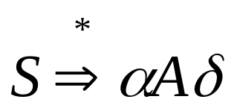
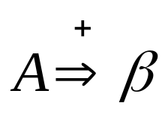
短语、直接短语、句柄和素短语
定义：令G是一个文法，S是文法的开始符号，假定αβδ是文法G的一个句型，如果有
且
则β称是句型αβδ相对于非终结符A的短语。
特别是，如果有A⇒β,则称β是句型αβδ相对于规则A→ β的直接短语。一个句型的最左直接短语称为该句型的句柄。
一个文法G的句型的素短语是指这样一个短语，它至少含有一个终结符，并且，除它自身之外不再含任何更小的素短语
最左素短语是指处于句型最左边的那个素短语
Notes:
He give me a book.

Slide 15
短语、直接短语和句柄
在一个句型对应的语法树中
  以某非终结符为根的两代以上的子树的所有末端结点从左到右排列就是相对于该非终结符的一个短语
  如果子树只有两代，则该短语就是直接短语
E
E
+
T
T
F
T
*
F
i₃
F
i₂
i₁

Slide 16
P133-1. 令文法G1为：
E→E+T | T
T→T*F | F
F→(E) | i
证明E+T*F是它的一个句型，指出这个句型的所有短语，直接短语和句柄。
短语: E+T*F, T*F
直接短语: T*F
句柄: T*F
E
E
+
T
T
*
F

Slide 17
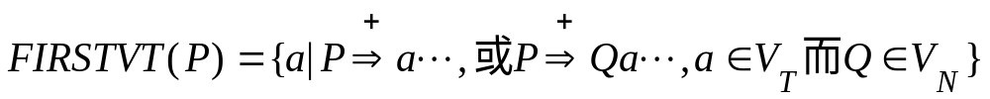
构造集合FIRSTVT(P)的算法
反复使用下面两条规则构造集合FIRSTVT(P)
  1. 若有产生式P→a…或P→Qa…，则a∈FIRSTVT(P)
  2. 若a∈FIRSTVT(Q)，且有产生式P→Q…，则a∈FIRSTVT(P)
将对推导的遍历转换成对产生式的反复遍历

Slide 18
构造集合LASTVT(P)的算法
反复使用下面两条规则构造集合LASTVT(P)
  1. 若有产生式P→… a或P→ … aQ，则a∈ LASTVT(P)；
  2. 若a∈ LASTVT(Q)，且有产生式P→… Q ，则a∈ LASTVT(P)。

Slide 19
构造优先关系表算法
通过检查G的每个产生式的每个候选式，可找出所有满足ab的终结符对
通过检查每个产生式的候选式确定满足关系和的所有终结符对
  假定有个产生式的一个候选形为
  …aP…
  那么，对任何b∈FIRSTVT(P)，有 ab
  假定有个产生式的一个候选形为
  …Pb…
  那么，对任何a∈LASTVT(P)，有 ab

Slide 20
P133-3.
(1) 计算G₂(S)：
S→a | ∧ | (T)
T→T, S | S
的FIRSTVT和LASTVT。
(2) 计算G₂的优先关系。G₂是一个算符优先文法吗？
(3) 计算G₂的优先函数。
(4) 给出输入串(a, (a, a))的算符优先分析过程。
思路
  计算非终结符的FIRSTVT和LASTVT
  计算终结符之间的优先关系
  检查算符优先文法的条件
  构造算符优先优先函数

Slide 21
G₂(S)：
S→a | ∧ | (T)
T→T, S | S
 | a | ∧ | （ | ） | ,
a |  |  |  |  | 
∧ |  |  |  |  | 
（ |  |  |  |  | 
） |  |  |  |  | 
, |  |  |  |  | 
FIRSTVT(S)={ a, ^, ( }
FIRSTVT(T)={ ,, a, ^, ( }
LASTVT(S) ={ a, ^, ) }
LASTVT(T) ={ ,, a, ^, ) }
该文法是算符文法，并且是算符优先文法

Slide 22
根据优先表构造优先函数
画图：对于每个终结符a，令其对应两个符号f_{a}和g_{a}，画一以所有符号和为结点的方向图。如果ab，则从f_{a}画一条弧至g_{b}，如果ab，则画一条弧从g_{b}至f_{a} 。
数数：对每个结点都赋予一个数，此数等于从该结点出发所能到达的结点(包括出发点自身)。赋给f_{a}的数作为f(a)，赋给g_{a}的数作为g(a)。
验证：检查所构造出来的函数f和g是否与原来的关系矛盾。若没有矛盾，则f和g就是要求的优先函数，若有矛盾，则不存在优先函数。
Notes:
从优先表构造优先函数

Slide 23
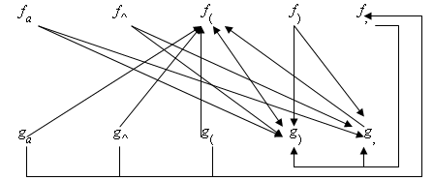
优先函数
 | a | ∧ | （ | ） | ,
f | 4 | 4 | 2 | 4 | 4
g | 5 | 5 | 5 | 2 | 3

Slide 24
算符优先分析
算符优先文法句型(括在两个＃之间)的一般形式：
  #N₁a₁N₂a₂…N_{n}a_{n}N_{n+1}#
其中，a_{i}是终结符，N_{i}是可有可无的非终结符。
定理：一个算符优先文法G的任何句型的最左素短语是满足如下条件的最左子串 N_{j}a_{j}…N_{i}a_{i}N_{i+1}，
  a_{j-1}a_{j}
  a_{j} a_{j+1}，…，a_{i-1}a_{i}
  a_{i}a_{i+1}
Notes:
板书#N₁a₁N₂a₂… a_{j-1} N_{j}a_{j}…N_{i}a_{i}N_{i+1} a_{i+1} ...N_{n}a_{n}N_{n+1}#

Slide 25
栈 输入字符串 动作
# (a, (a,a))# 预备
#( a, (a,a)) # 进
#(a , (a,a)) # 进
#(S , (a,a)) # 归
#(S, (a,a))# 进
#(S,( a,a))# 进
#(S,(a ,a))# 进
#(S,(S ,a))# 归
#(S,(S, a))# 进
#(S,(S,a ))# 进
#(S,(S,S ))# 归
#(S,(T ))# 归
#(S,(T) )# 进
#(S, S )# 归
#(T )# 归
#(T) # 进
# S # 归
success
 | a | ∧ | （ | ） | ,
a |  |  |  |  | 
∧ |  |  |  |  | 
（ |  |  |  |  | 
） |  |  |  |  | 
, |  |  |  |  | 

Slide 26
P134-5. 考虑文法
S→AS | b
A→SA | a
(1) 列出这个文法的所有LR(0)项目。
(2) 构造这个文法的LR(0)项目集规范族及识别活前缀的DFA。
(3) 这个文法是SLR的吗？若是，构造出它的SLR分析表。

Slide 27
P134-5. 考虑文法
S→AS | b
A→SA | a
(1) 列出这个文法的所有LR（0）项目。
对文法进行拓广: S’→ S
LR（0）项目:
0. S’→ .S 1. S’→ S. 2. S → .AS
3. S → A.S 4. S → AS. 5. S → .b
6. S → b. 7. A→ .SA 8. A → S.A
9. A→ SA. 10. A → .a 11. A→ a.

Slide 28
P134-5. 考虑文法
S→AS | b
A→SA | a
(1) 列出这个文法的所有LR（0）项目。
(2) 构造这个文法的LR（0）项目集规范族及识别活前缀的DFA。
构造LR(0)项目规范族，两种方法：
  利用有限自动机来构造
  利用函数CLOSURE和GO来构造

Slide 29
识别活前缀的DFA
1
S A
ε
S
7
8
9
ε
ε
ε
ε
a
0
10
11
ε
ε
ε
A S
2
3
4
ε
ε
b
5
6

Slide 30
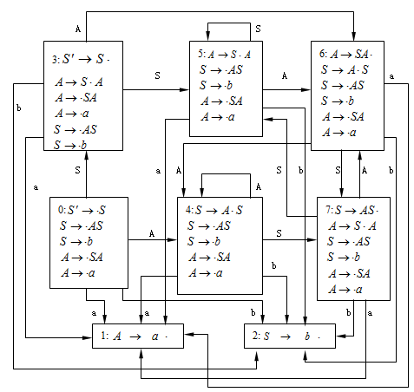
确定化

Slide 31
利用函数CLOSURE和GO来构造项目集规范族
I₀ = { S’→ .S , S → .AS , S → .b , A→ .SA , A→. a }
GO(I₀ , a)= { A→ a. }= I₁
GO(I₀ , b)= { S → b. }= I₂
GO(I₀ , S)= { S’→ S. , A → S.A , A→ .SA , A→. a , S → .AS ,
S → .b }= I₃
GO(I₀ , A)={ S → A.S , S → .AS , S → .b , A → .AS , A→ .a }= I₄
GO(I₃ , a)= { A→ a. }= I₁
GO(I₃ , b)= { A→ b. }= I₂
GO(I₃ , S)= { A → S.A , S → .AS , S → .b , A→ .SA , A→ .a }= I₅
GO(I₃ , A)={ A→ SA. , A → S.A , S → .AS , S → .b , A→ .SA ,
A→ .a }= I₆

Slide 32
GO(I₄ , a)= { A→ a. }= I₁
GO(I₄ , b)= { S → b. }= I₂
GO(I₄ , S)= { S → AS. , A → S.A , S→ .AS , S→. b , A → .AS , A → . a }= I₇
GO(I₄ , A)={ S → A.S , S → .AS , S → .b , A → .AS , A→ .a }= I₄
GO(I₅ , a)= { A→ a. }= I₁
GO(I₅ , b)= { A→ b. }= I₂
GO(I₅ , S)= { A → S.A , S → .AS , S → . b , A→ .SA , A→ . a }= I₅
GO(I₅ , A)={ A→ SA. , A → S.A , S → .AS , S → .b , A→ .SA , A→ .a }= I₆

Slide 33
GO(I₆ , a)= { A→ a. }= I₁
GO(I₆ , b)= { S → b. }= I₂
GO(I₆ , S)= { S → AS. , A → S.A , S→ .AS , S→. b , A → .AS , A → . a }= I₇
GO(I₆ , A)={ S → A.S , S → .AS , S → .b , A → .AS , A→ .a }= I₄
GO(I₇ , a)= { A→ a. }= I₁
GO(I₇ , b)= { A→ b. }= I₂
GO(I₇ , S)= { A → S.A , S → .AS , S → . b , A→ .SA , A→ . a }= I₅
GO(I₇ , A)={ A→ SA. , A → S.A , S → .AS , S → .b , A→ .SA , A→ .a }= I₆
项目集规范族为C={I_{0 ,} I_{1 ,} I_{2 ,} I_{3 ,} I_{4 ,} I_{5 ,} I_{6 ,} I₇ }

Slide 34
P134-5. 考虑文法
S→AS | b
A→SA | a
(1) 列出这个文法的所有LR（0）项目。
(2) 构造这个文法的LR（0）项目集规范族及识别活前缀的DFA。
(3) 这个文法是SLR的吗？若是，构造出它的SLR分析表。

Slide 35
SLR文法判断
状态3，6，7有移进归约冲突
I₃ = { S’→ S. , A → S.A , A→ .SA , A→ .a , S → .AS, S → .b}
  FOLLOW(S’)={#}不包含a,b ；冲突可以消解
I₆ = { A→ SA . , A → S.A , S → .AS , S → .b , A→ .SA , A→ .a}
  FOLLOW(A)∩{a,b}={a,b} ≠Φ, 冲突无法消解
I₇ = { S → AS., A → S.A, S→ .AS , S → .b , A → .AS, A→ .a}
  FOLLOW(S)={#,a,b}, 冲突无法消解
所以不是SLR文法。
这个文法也不是LR(1)文法。
Notes:
(4) 构造例如LR(1)项目集规范族
见下图：
对于状态5，因为包含项目[]，所以遇到搜索符号a或b时，应该用归约。又因为状态5包含项目[]，所以遇到搜索符号a时，应该移进。因此存在“移进-归约”矛盾，所以这个文法不是LR(1)文法。

Slide 36
小结
自上而下分析
  LL(1)分析条件
  递归下降分析程序
  预测分析程序
自下而上分析
  可归约串：句柄、最左素短语
  算符优先分析
  LR分析

